Slide 1
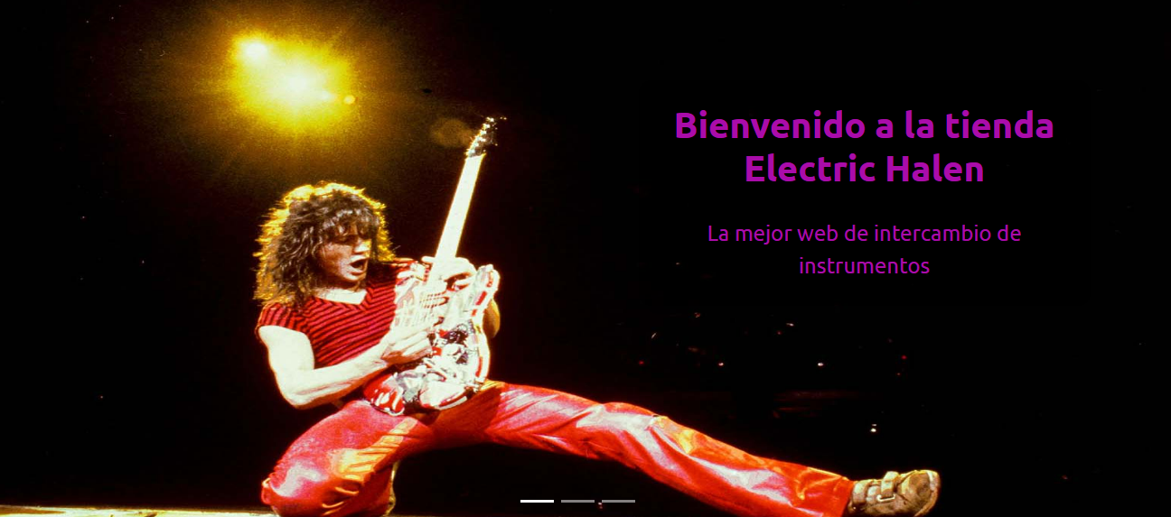

Slide 2
¿Qué es electrichalen?
Web de compra-venta de guitarras y bajos eléctricos de segunda mano.
Alternativa a las grandes empresas para la adquisición de estos productos a un precio más asequible mediante la aportación de la comunidad de usuarios.
Una aplicación accesible para cualquier usuario mediante su registro e inicio de sesión para poder poner instrumentos propios a la venta y a su vez poder adquirir los publicados por el resto miembros con acceso en la aplicación.

Slide 3



Herramientas utilizadas para el proyecto
Angular 17 (cliente)
SpringBoot (servidor)
PostgreSQL (gestión bbdd)

Slide 4
Funcionalidades de la aplicación
Un componente para que se registren e inicien sesión los usuarios que fueran a entrar a la página.
Un apartado donde pudiera ver su perfil y los instrumentos que tiene publicados (pudiendo editarlos y borrarlos), y a su vez, poder ver los pedidos que hubiera realizado.
Una página principal donde aparecerán todos los instrumentos. y otras páginas donde aparecen divididos por secciones, de modo que le permita al usuario poder navegar entre los dos tipos de instrumentos que se ofrecen en la aplicación.
Navegación a partir de una barra de búsqueda.
Restricción del visionado de datos de los productos según el tipo de usuario que haya iniciado sesión.
Posibilidad de hacer pedidos por cada uno de los instrumentos que están publicados y poder publicar nuevos instrumentos a la web, los cuales se verán luego en las parrillas de instrumentos.

Slide 5
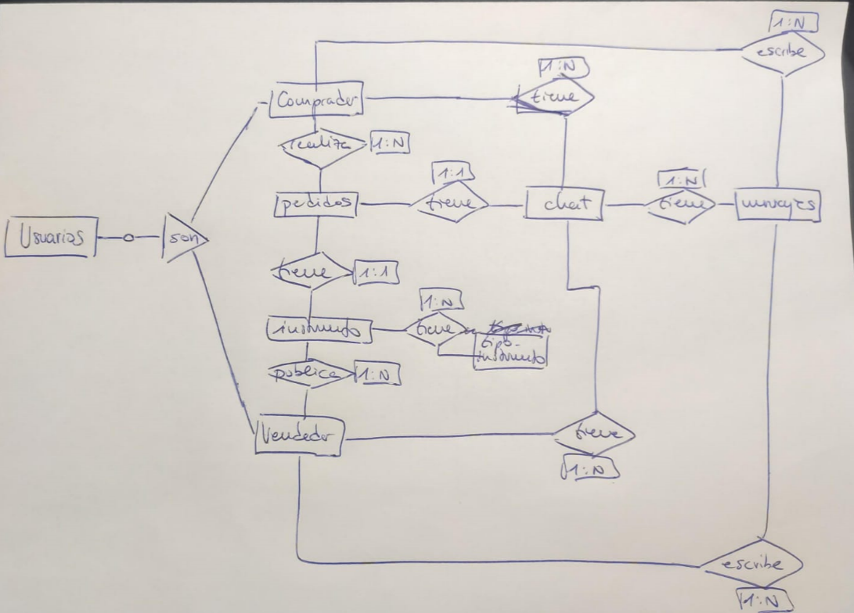
DISEÑO Base de datos

Slide 6
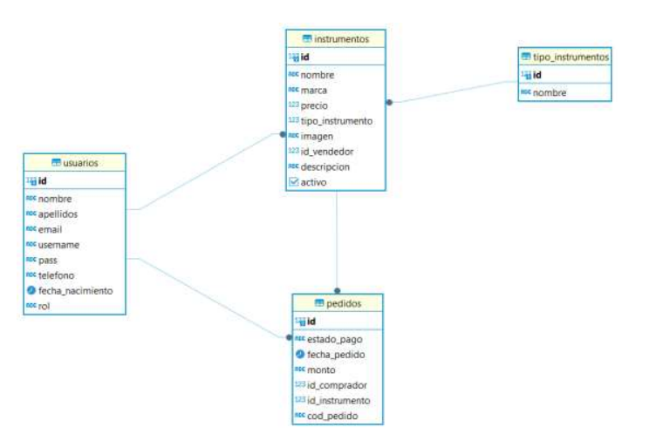
DISEÑO Base de datos

Slide 7
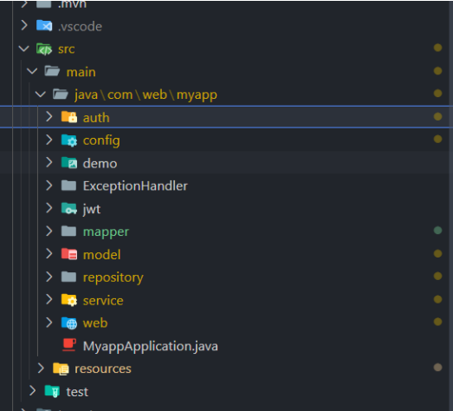
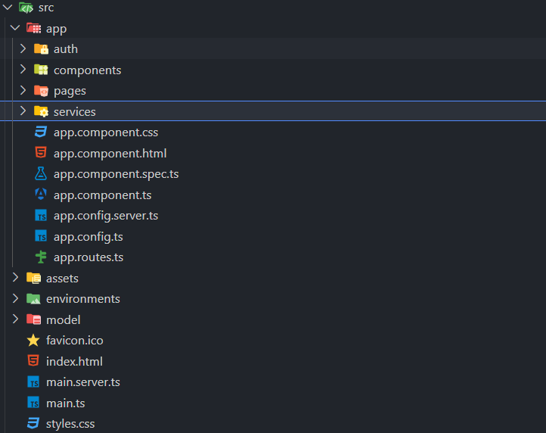
CODIFICACIÓN
Uso de la aplicación mediante la compilación del servidor y del cliente.
Uso de control de versiones con Git.
Distribución de carpetas. BackEnd / FrontEnd

Slide 8
Consumo de api rest
Autenticación e inicio de sesión con Tokens para proporcionar seguridad * (endpoint POST).
CRUD para gestión de instrumentos según el usuario autenticado (endpoints POST, DELETE, PUT, GET).
CRUD para gestión de pedidos según el usuario autenticado (endpoints POST, DELETE, PUT, GET).
Peticiones HTTP al servidor desde el cliente.

Slide 9

Viabilidad de Proyecto

Slide 10
CONCLUSIONES
El desarrollo de esta aplicación web consigue abordar las necesidades planteadas al principio de este proyecto, una web donde la compraventa de guitarras y bajos eléctricos de segunda mano se haga de una manera segura, eficaz e intuitiva.
La idea de conseguir que sea la propia comunidad la que haga posible estas transacciones y también que al publicar sus propios instrumentos le de forma y contenido a la plataforma, cumple también nuestro objetivo de poner a nuestros clientes en el foco de este proyecto

